Slide 1
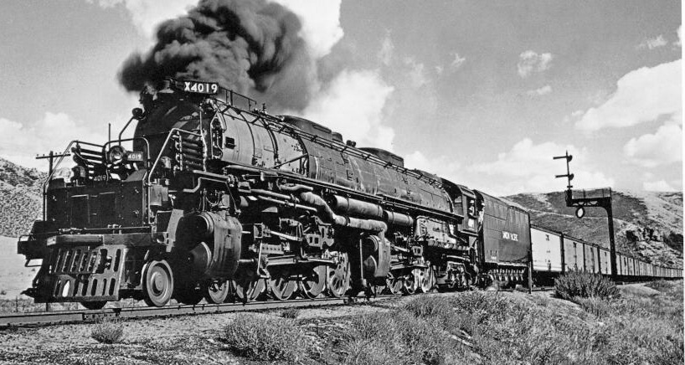
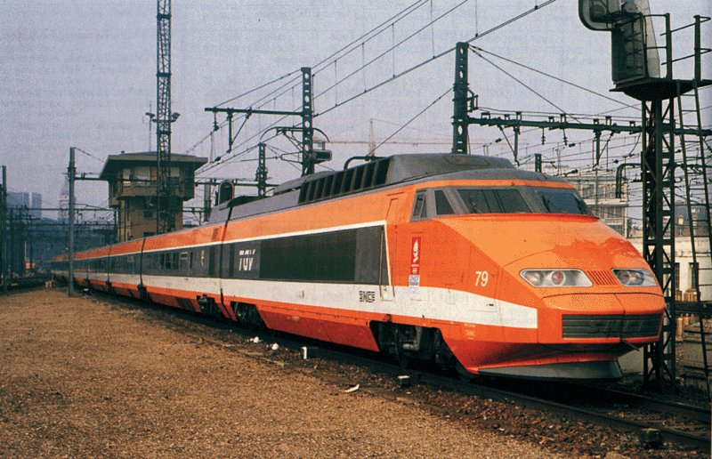
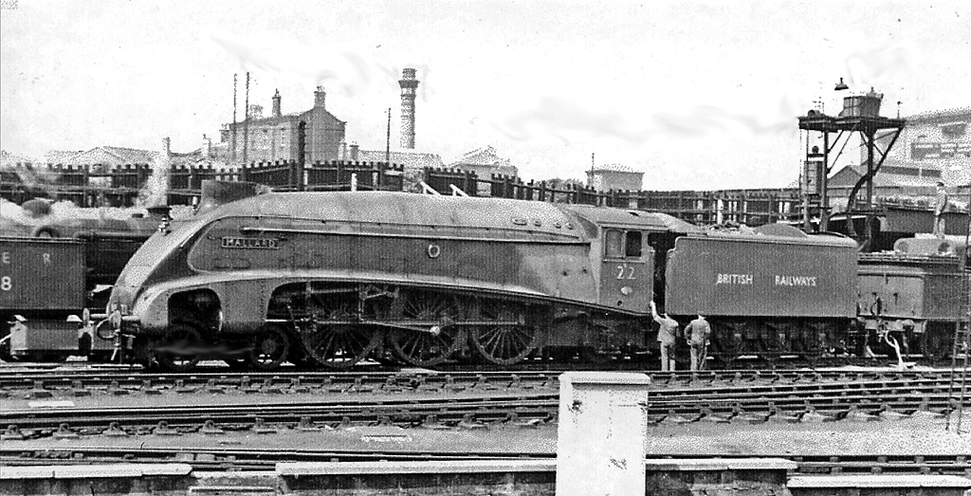
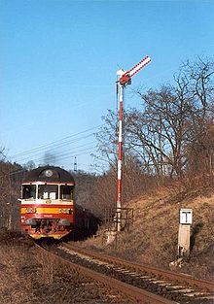
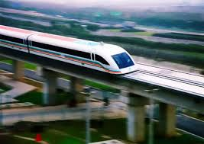
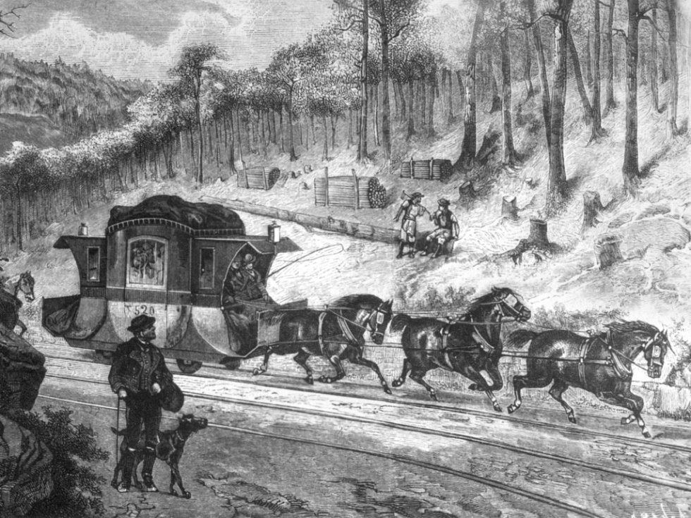
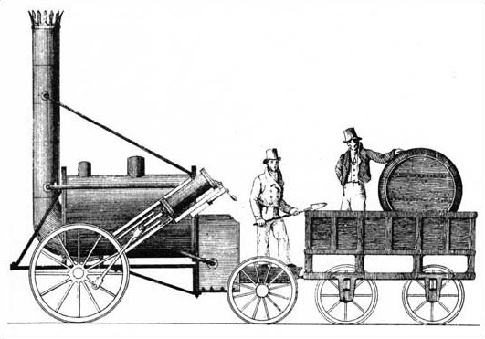
Historie železnic Ivan Kraus

Slide 2
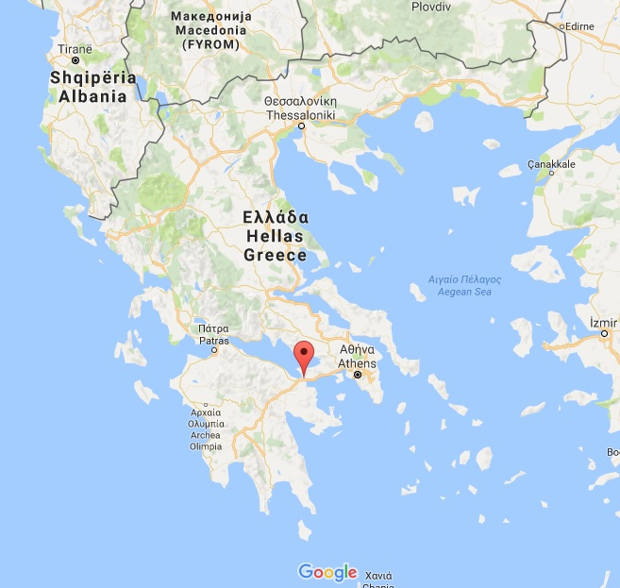
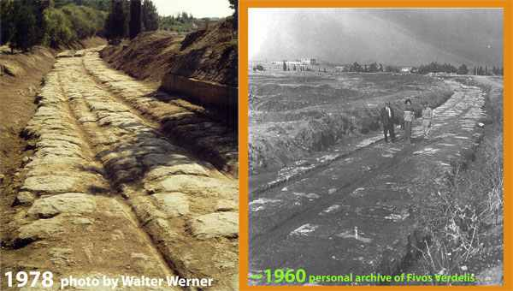
Jak to všechno začalo...
Korintská šíje
Diolkos (rutway)
Notes:
Diolkos (rutway) – Řecko, 600 p. n. l.
starověká dlážděná cesta napříč Korintskou šíjí, jež se využívala k přepravě zboží či menších lodí mezi lechaionským a kanchreiským přístavem. Délka cesty je asi 6 km a šířka 3 až 3,5 m

Slide 3
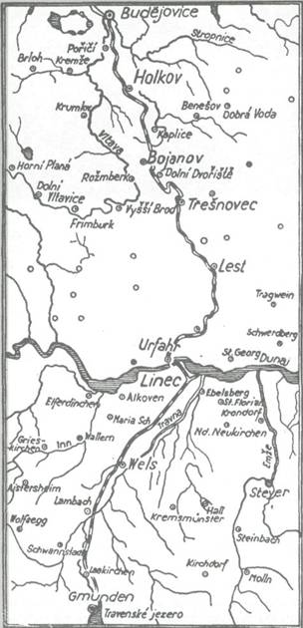
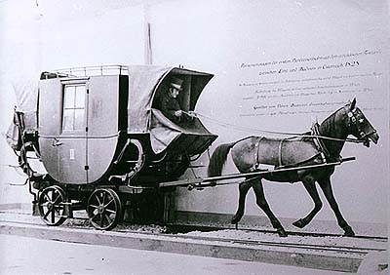
Jak to všechno začalo...
Notes:
První železnice na evropském kontinentu
128,8 km, rozchod 1106mm
Postupně uváděna do provozu v letech 1825 – 1832
Projekt F. J. Gerstner
Stavba F. A. Gerstner, poté Matyáš Schönerer

Slide 4
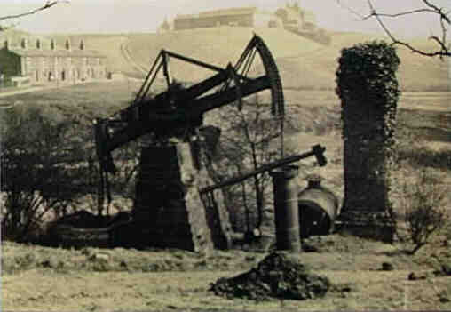
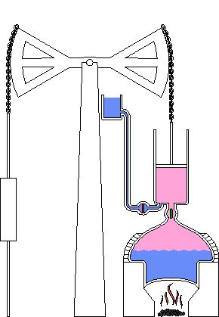
Parní stroj
Parní stroj Thomase Newcomena
Notes:
1712 – Thomas Newcomen
Čerpadlo – vysávání vody z dolů

Slide 5
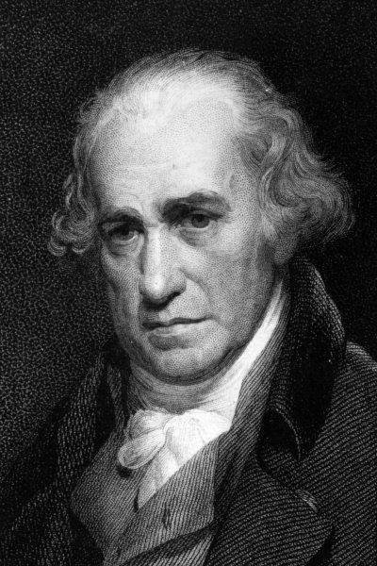
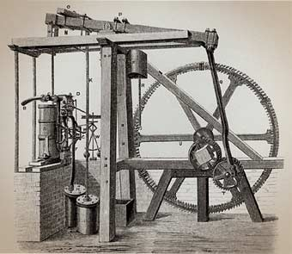
Parní stroj
James Watt
Notes:
James Watt – vylepšený motor r. 1781
Kolo jako setrvačník

Slide 6
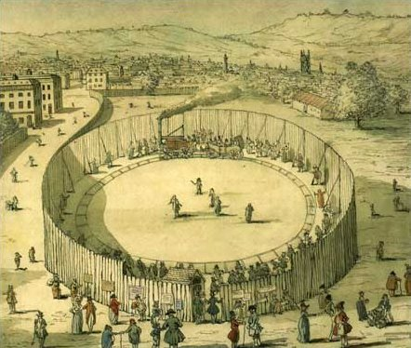
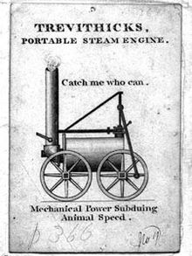
Parní lokomotiva
Chyť mě kdo můžeš
(Richard Trevithick)
Notes:
Richard Trevithick, 1808, Bloomsbury (Londýn)
12 mph (19 km/h)
Požkozená kolej způsobila vykolejení, poté uzavřeno

Slide 7
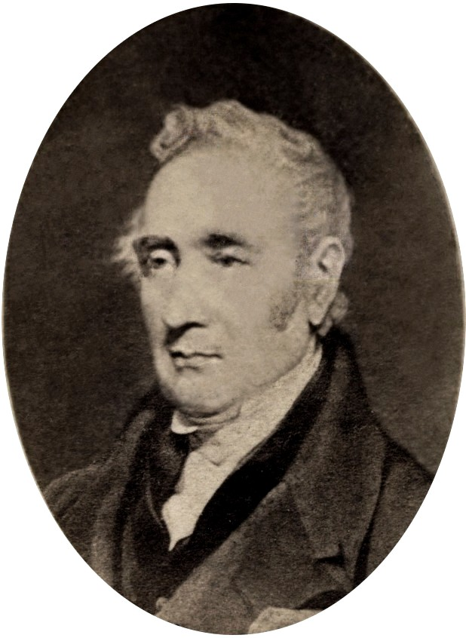
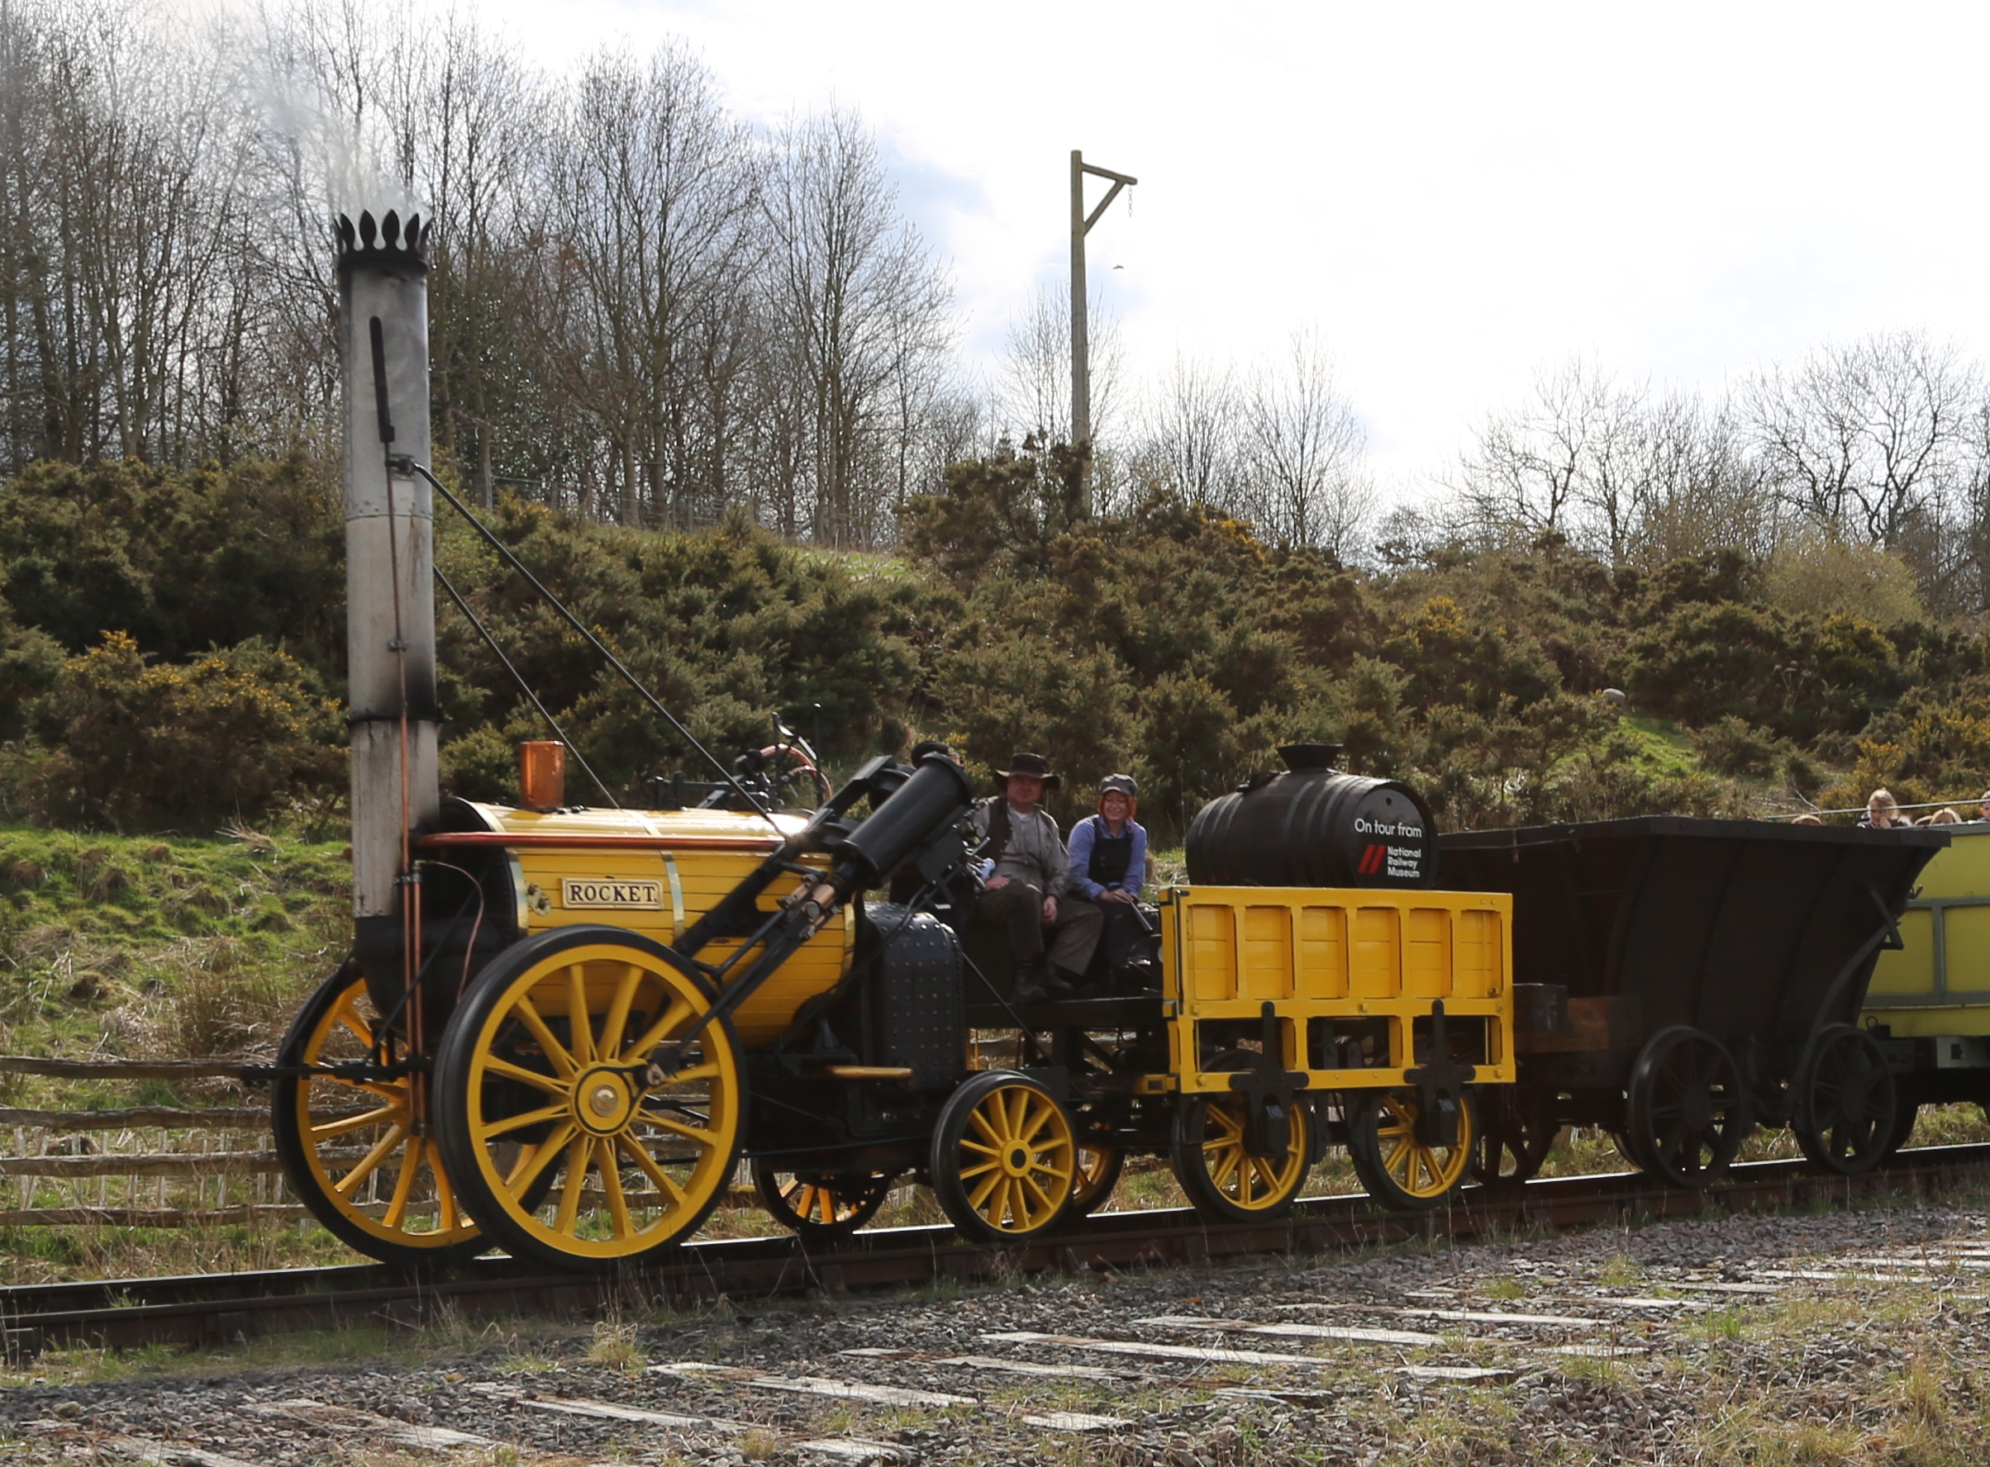
Parní lokomotiva
George Stephenson
Raketa
Notes:
Postavena 1829, prezentována 1830 pro trať Manchester – Liverpool
28 mph (45 km/h)
George a Robert Stephenson

Slide 8
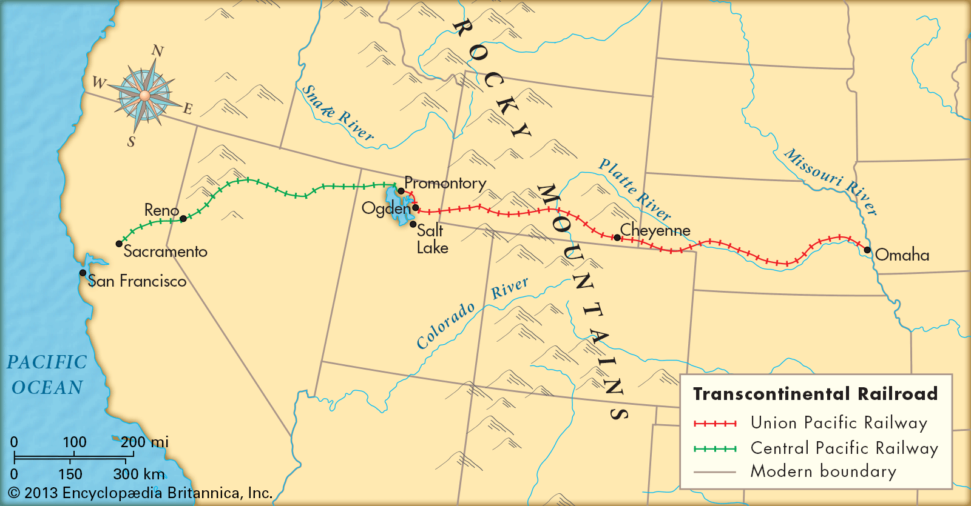
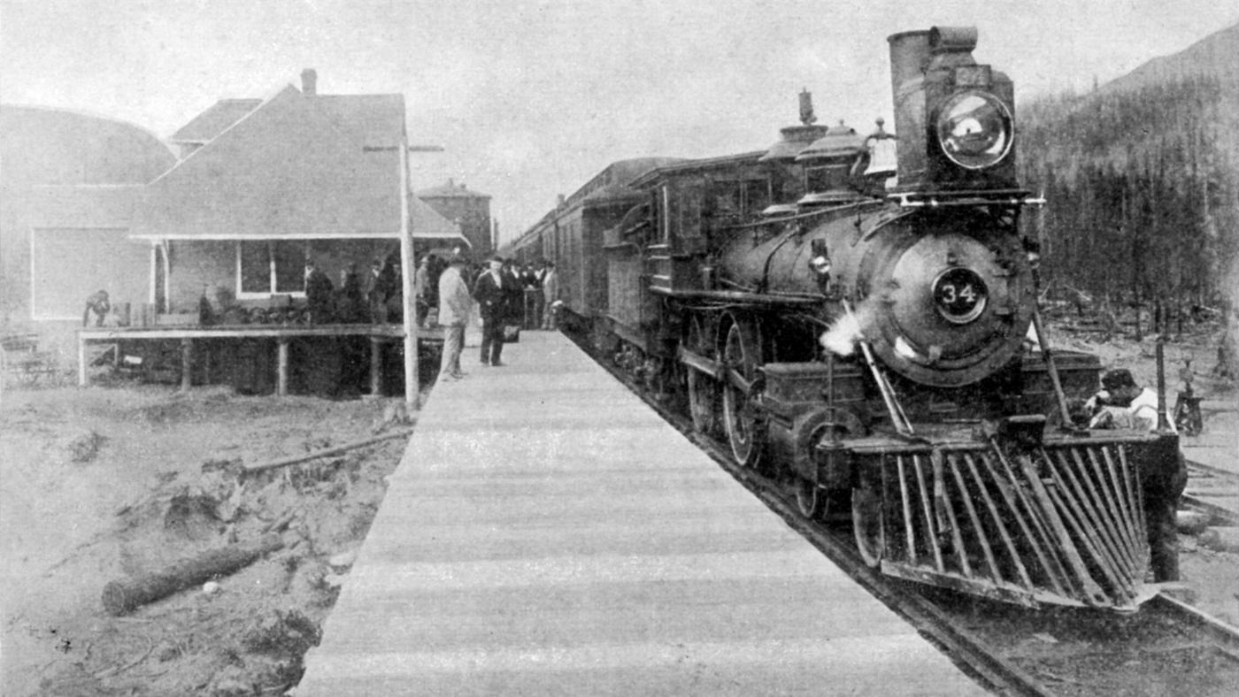
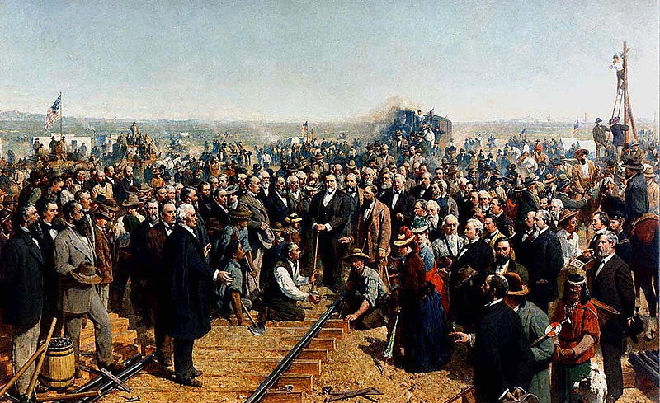
Rozšíření železnice
Transkontinentální železnice
Notes:
Transkontinentální železnice, Pacifická železnice
1863 – 1869
1,907 mil (3,069 km)
Cesta zkrácena z šesti měsíců na méně než týden

Slide 9
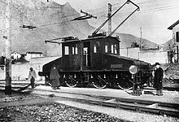
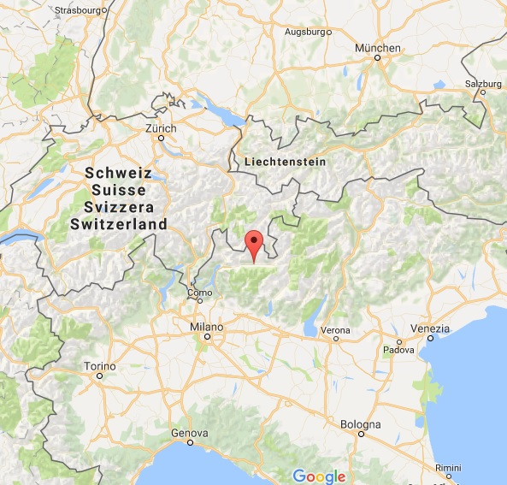
Elektřina
Údolí Valtellina, Itálie
Notes:
1. el. Lokomotiva sestrojena r. 1837 Robertem Davidsonem
1. dnešní tramvaj ve Vídni, 1883, Mödling a Hinterbrühl - dráty nad kolejí
Rozšíření elektřiny v podzemních draháh, později i na lehčích výkonech
1. plně elektrifikovaná hlavní trať v Itálii (údolí Valtellina) – 106km, podle návrhu Kalmána Kandó a firmy Ganz

Slide 10
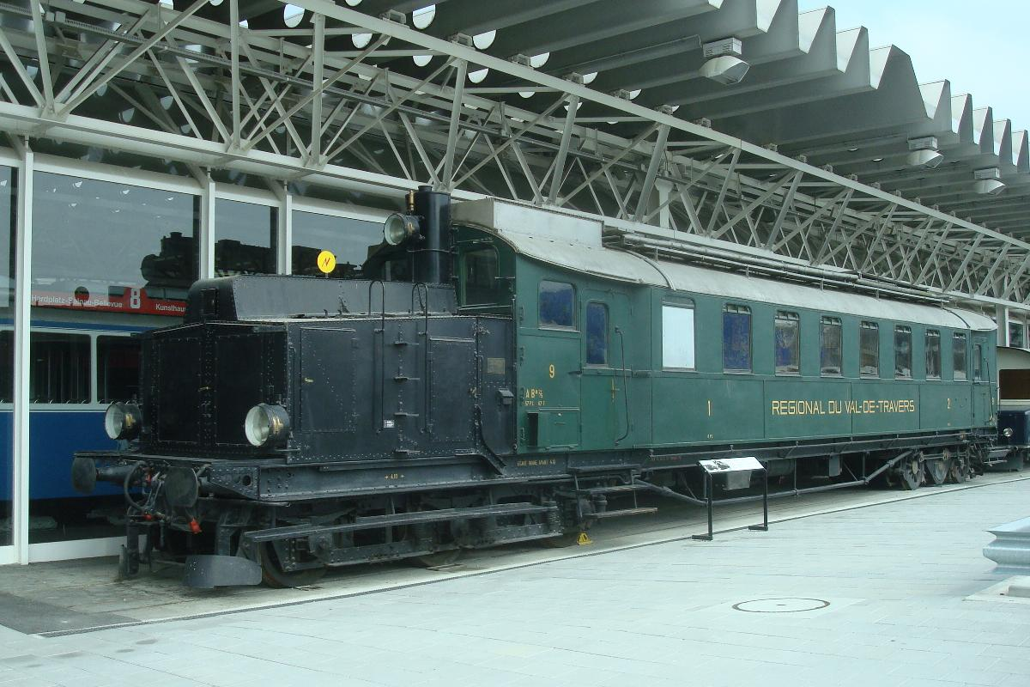
Motorová trakce
Notes:
?1. lokomotiva z roku 1912, neekonomická
Testována na trati Winterthur-Romanshorn, Švýcarsko
Dodána do Berlína Pruským státním drahám
95 tun, 883kW, 100km/h?
Evropa
1914 - 1. funkční motorové vozy pro Saské královské dráhy, kvůli nedostatku paliva za 1. sv. v. odstaveny, prodány do Švýcarska

Slide 11
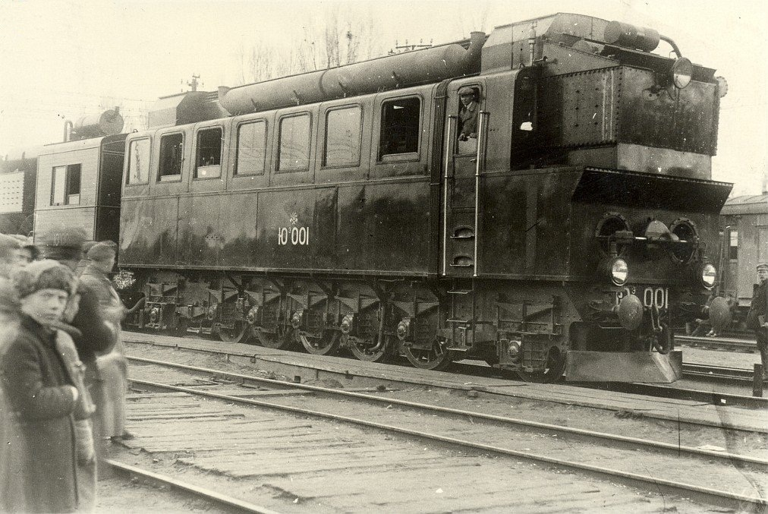
Motorová trakce
SŽD Eel2
Notes:
1923 – 1924 vývoj lokomotivy pro ruskou železnici – 1. použitelná dieslová lokomotiva (SŽD Eel2)

Slide 12
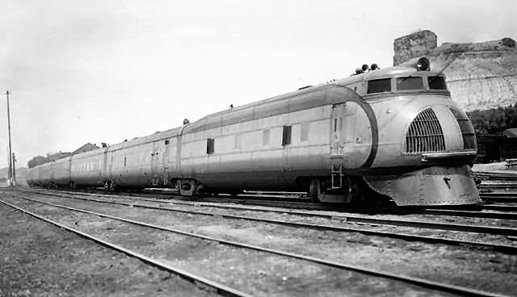
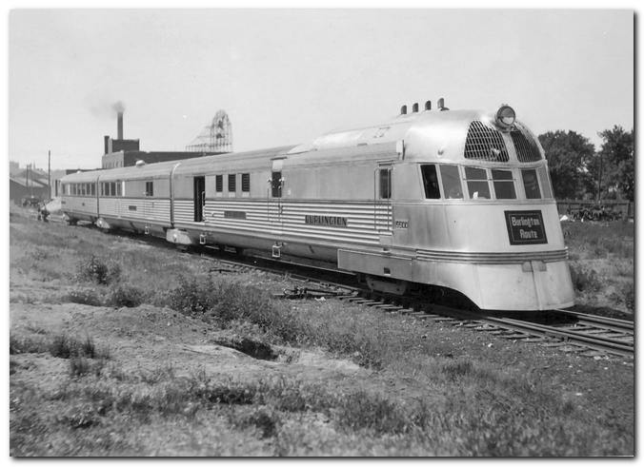
Motorová trakce
Notes:
Amerika
1917 – 1918 – diesel-elektrická lokomotiva, General Electric
1. využití jako posunovací
1934 - Burlington Railroad a Union Pacific – aerodynamické traťové diesel-elek. l. pro cestující
Od 1939 i na nákladní přepravu

Slide 13
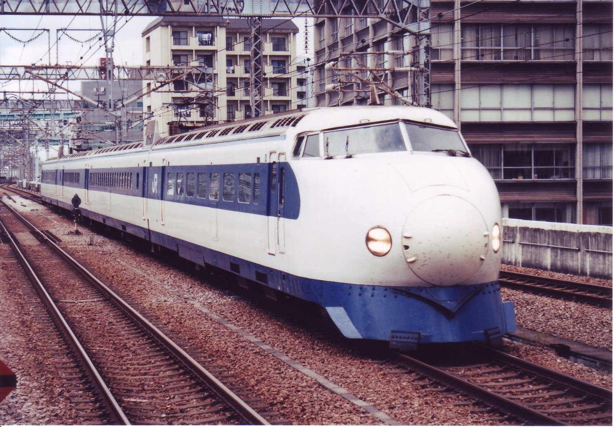
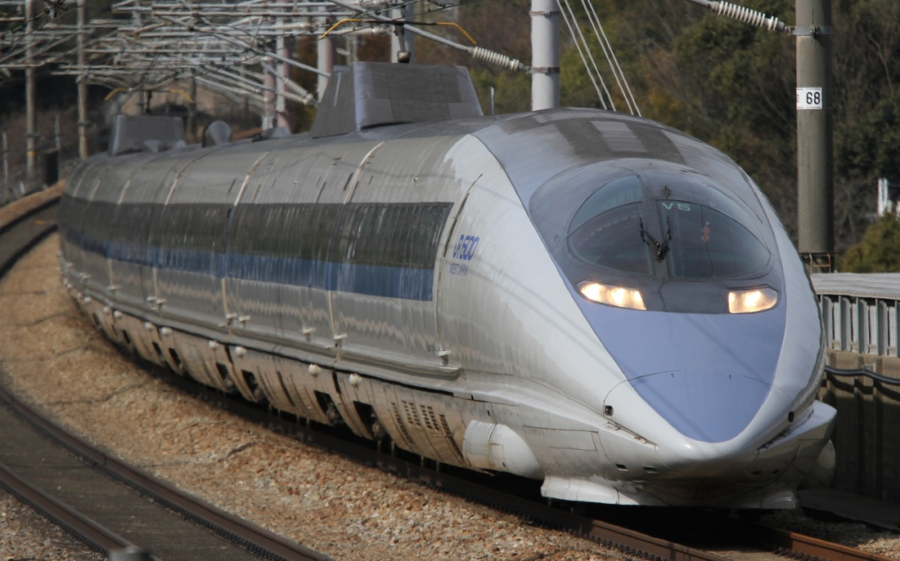
Rychlovlaky
Šinkansen (JR-500)
Šinkansen (prototyp)
Notes:
1. Japonci (60' 20. stol.)
Rozchod 1435mm, původní 1064mm
[ N A P R A V O : JR 500 ]

Slide 14
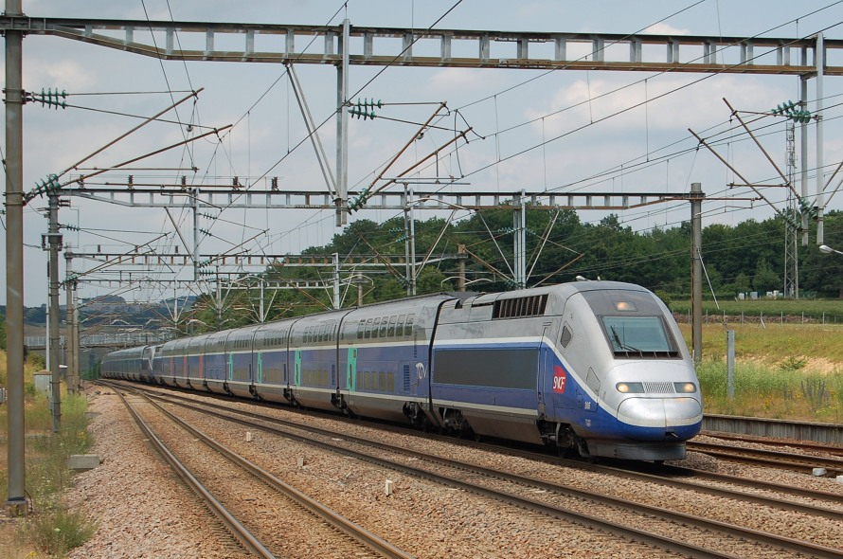
Rychlovlaky
TGV Duplex
TGV Sud-Est

Slide 15
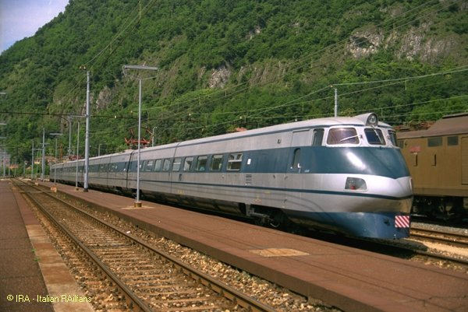
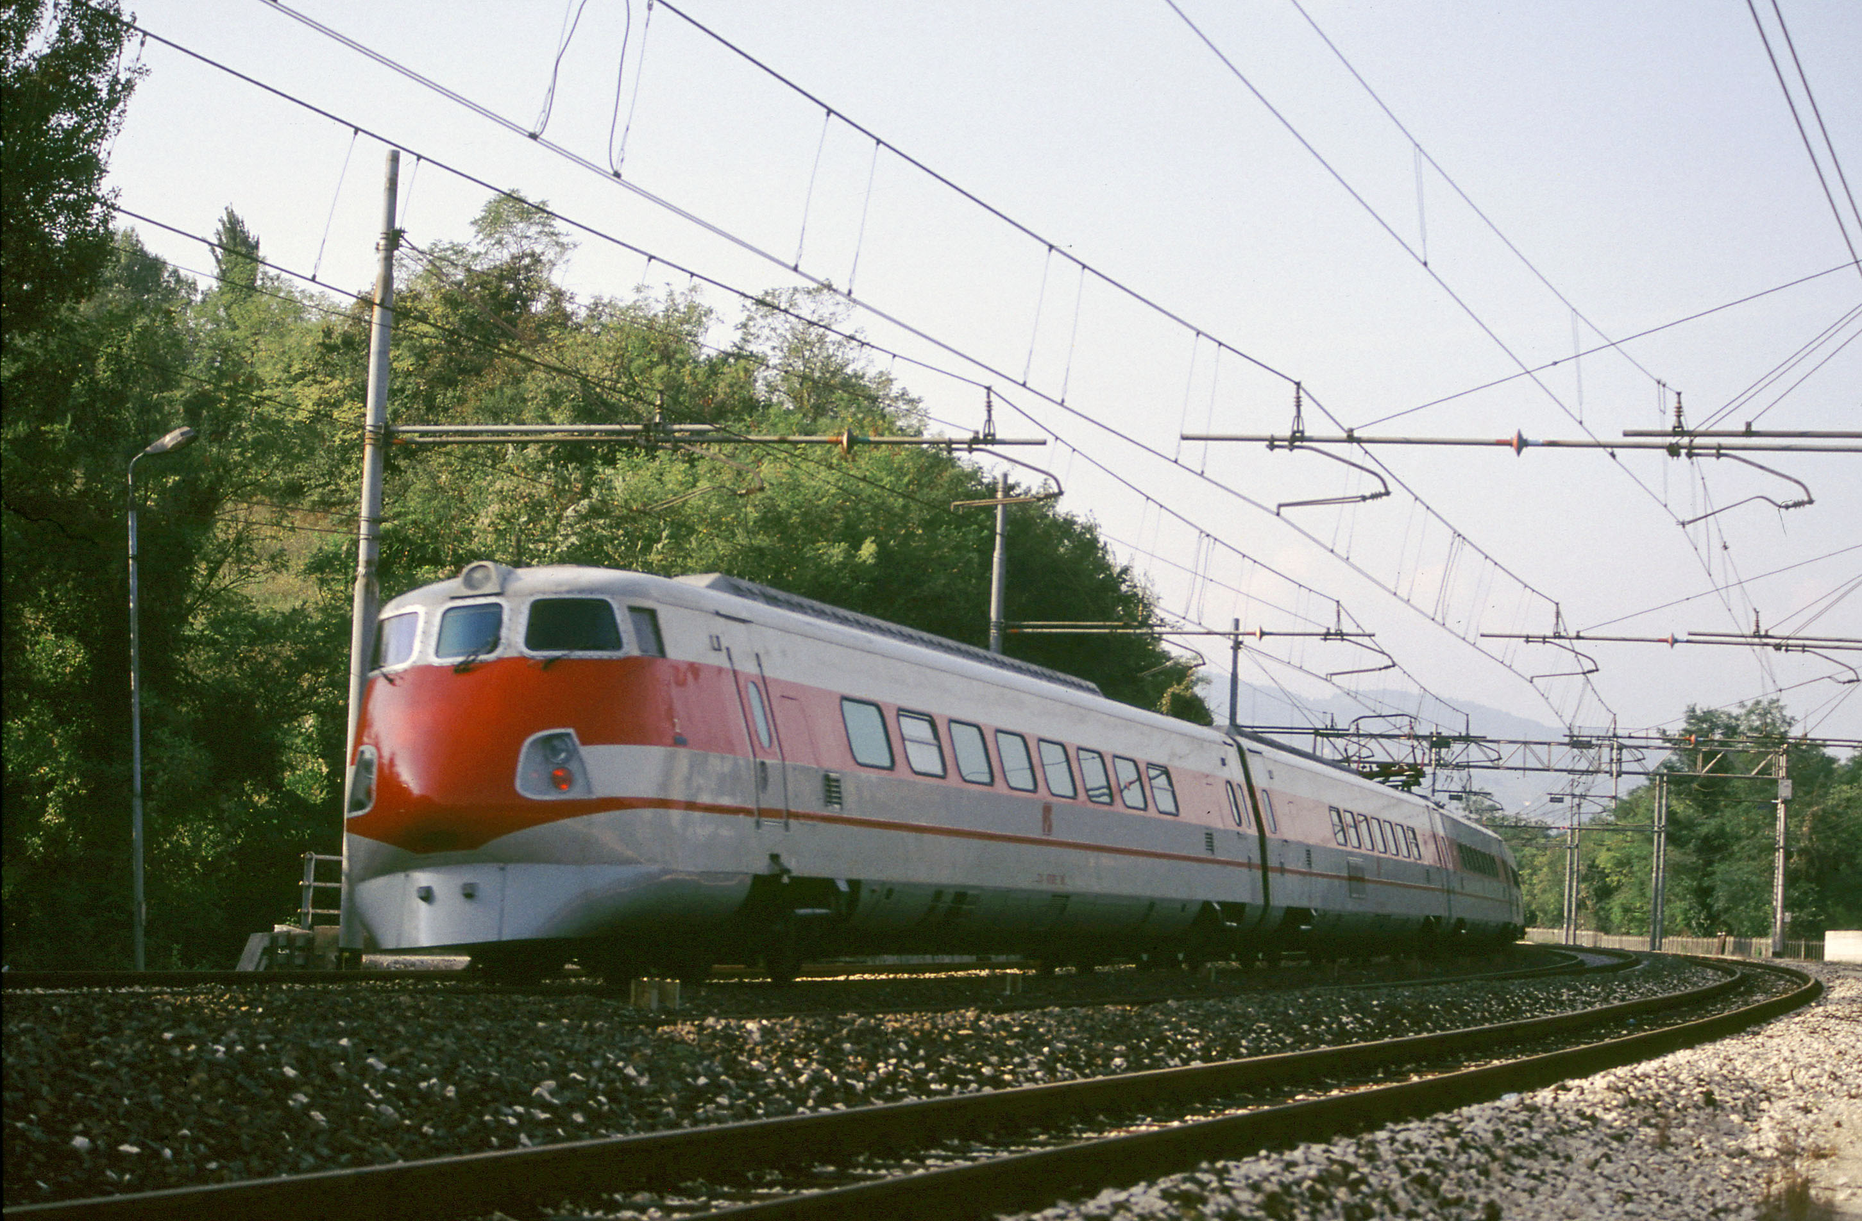
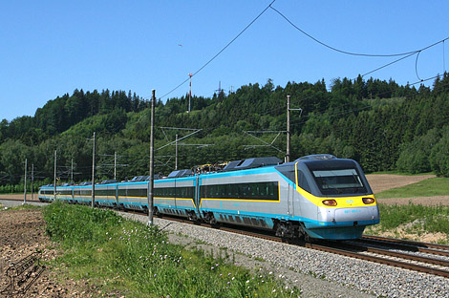
Rychlovlaky
Pendolino 1. série (ETR 401)
Pendolino 2. série (ETR 450)
ČD 680 (české Pendolino)
Notes:
Pendolino
1. ETR 401
2. ETR 450 – aktivní naklápění vozové skříně
- odkoupen patent od britského Advanced Passanger Train (zrušen r. 1982)

Slide 16
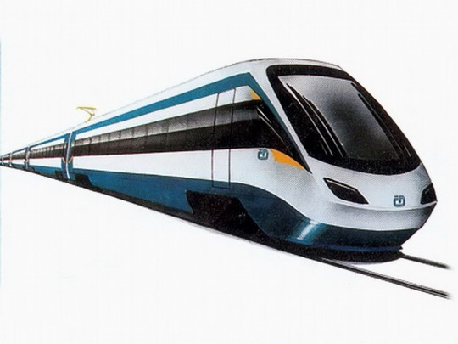
Rychlovlaky
ČD 680 (pův. návrh z roku 1994 od prof. Petra Tučného)
Notes:
Pův návrh z roku 1994 (prof. Petr Tučný)

Slide 17
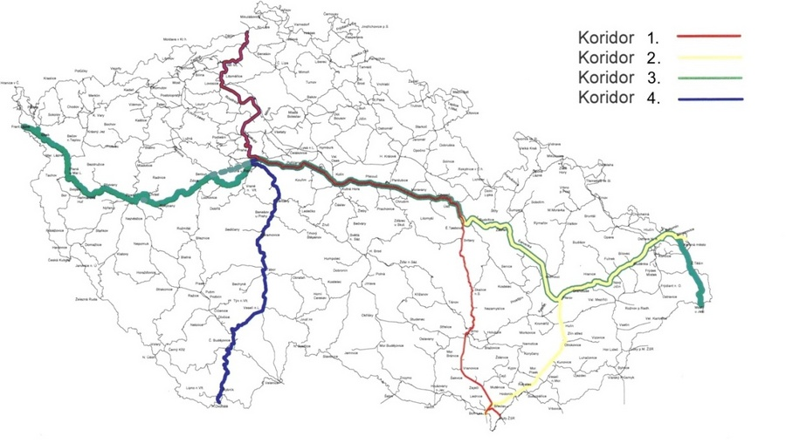
Železnice dnes
Tranzitní železniční koridory (TŽK) v ČR
Notes:
TŽK
ETCS
Síť VTR v ČR – 360 mld. kč

Slide 18
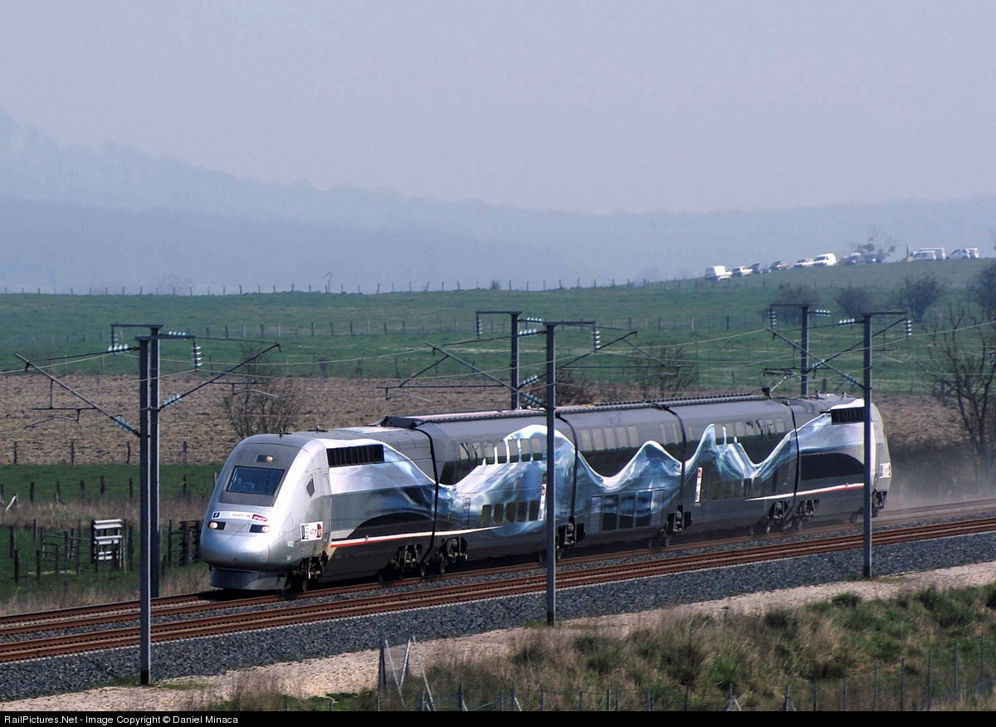
Železnice dnes
TGV POS
Notes:
TGV POS – 574,8km/h, 3. 4. 2007 - Francie

Slide 19
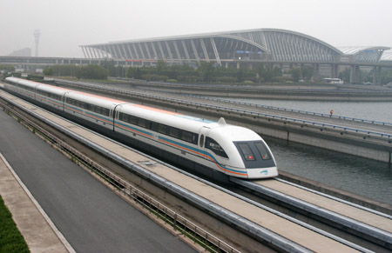
Železnice dnes
Notes:
Šanghaj centrum - letiště
s = 30km
t = 7min 20s
Maximální rychlost: 501km/h
Provozní rychlost: 431km/h

Slide 20
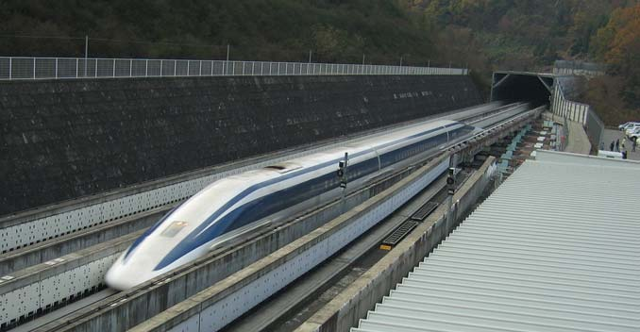
Železnice dnes
MLX01 (JR-Maglev)
Notes:
JR-Maglev (MLX01)
603km/h (2015)

Slide 21
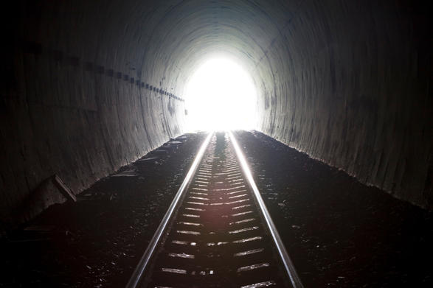
Děkuji
za
pozornost

